Slide 1
5.国歌手语方案正式实施，政协开幕会上政协委员用手语“唱”国歌。
（分层、明度、筛选、整合）

Slide 2
6.席开水面，恍东坡游赤壁，偏宜月白风清
（1）镶名。嵌入“湖心亭”这一主要叙述对象；
（2）比喻。把湖心亭比作西子泛舟湖上的扁舟，用喻想象新奇；
（3）化用。化用“水光潋滟晴方好，山色空蒙雨亦奇”诗句和《前赤壁赋》“月白风清，如此良夜何”句意，富于想象，灵活清新。

Slide 3
“镶名格”：对联中巧妙镶入人名、地名或事物名，又叫“嵌名格”。
如:
两舟并进，橹速（鲁肃）不如帆快 (樊哙）；
八音齐奏，笛清(狄青)难比萧和（萧何）。

Slide 4
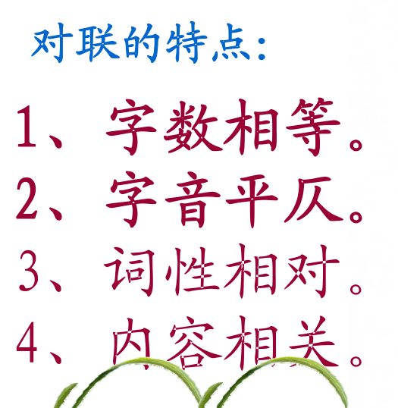

Slide 5
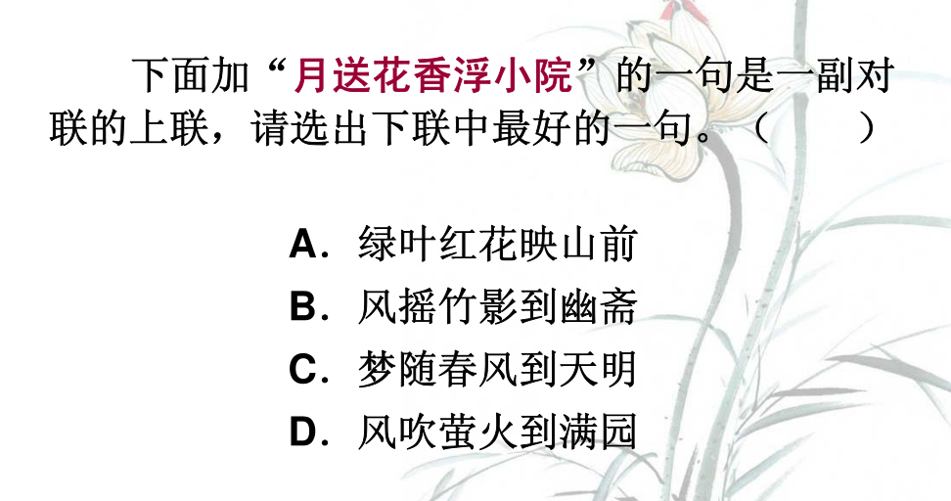
题型一：选对联（选择题）
答案：B

Slide 6
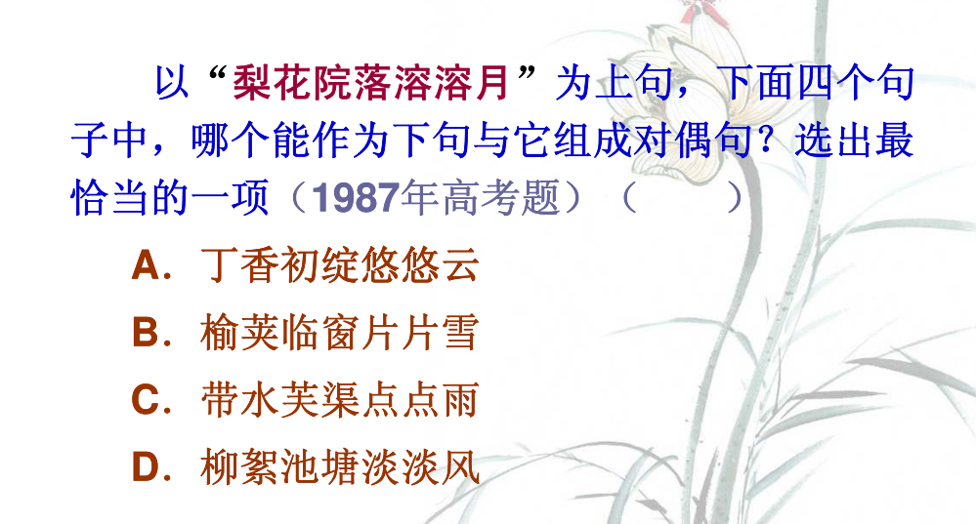
高考真题
答案：D

Slide 7
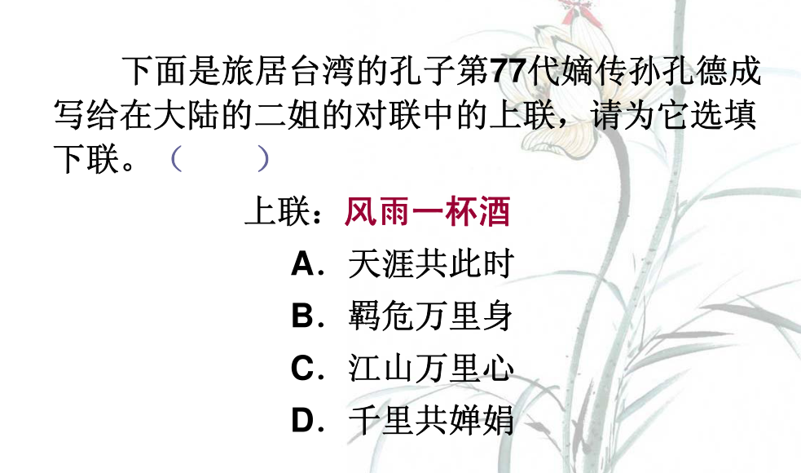
联系现实的对联考查
答案：C

Slide 8
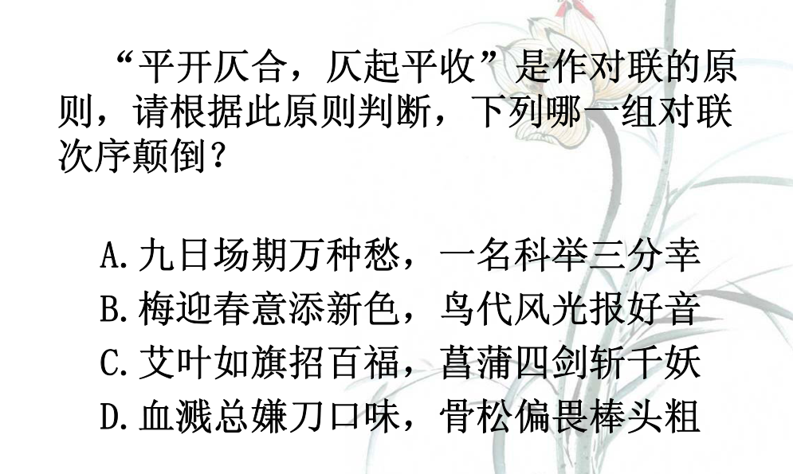
答案：A

Slide 9
（浙江）下列对联，用于高中毕业典礼上教师勉励莘莘学子，最为恰当的一项是（3分）
A．慕师恩众星北拱，瞻学谊群贤南飞。
B．融贯中西学已成，博通古今业无疆。
C．格物致知循大道，求真本信立高标。
D．学富雕龙文修天下，才雄走马星陨人间。
答案：C

Slide 10
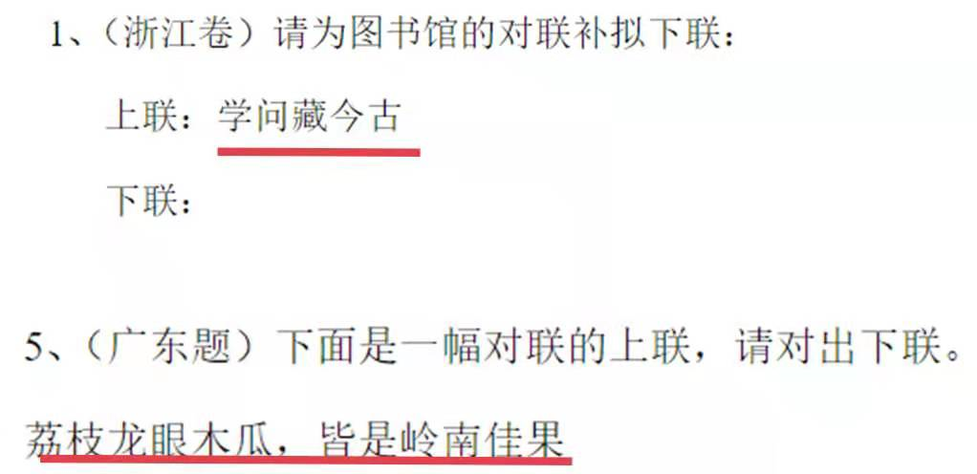
题型二：写对联（主观题）
参考答案：智慧集中西
雪乡天池千山，都为东北胜景

Slide 11
题型三：排对联（填空题）
根据下面提供的10个字，重新排列10个字的次序，拟成一副各为5个字的对联。
田、满、收、遍、玉、地、春、金、种、秋
上联：
下联：
春种满田玉
秋收遍地金

Slide 12
按传统习俗，人们喜欢在春节和元宵节写对联，请从下列文字中选取恰当的短语，组成一副春节对联和一副元宵节对联。要求上下联各为7个字，语意连贯，符合相应的节日特征。
光腾月殿、龙舟米粽、门上桃符、花灿星桥、艾叶香包、江边柳线
漾国风、迎春绿、馨楚韵、吐凤文、耀眼红、流蟾魄
春节对联：
元宵节对联：
江边柳线迎春绿； 门上桃符耀眼红
光腾月殿流蟾魄； 花灿星桥吐凤文

Slide 13
总结
一、对联的考查，涉及到高考知识点的“简明”
“连贯”“得体”等几个方面，要清楚对联的相关知识点。
二、给定字、词或词组，排列对联的得分率不高，成了拉开分数的一个有效题型，需要考生高度的重视。
三、此题型的几个关键点：
（一）词性对应，一般情况是名词对名词，动词对动词，形容词对形容词，数量词对数量词。
（二）词组搭配，符合题干的设定要求，符合相关的文化知识要求。
（三）上联、下联的次序，要符合对联“平仄”知识点的要求:平开仄合、仄起平收。

